Slide 1
第3章 ARM 处理器 ——CPU的功能定位
控制器
运算器
存贮器
MEM
指令+数据
输入、输出
I/O
在今天
一个芯片包括5个功能部分也常见
CPU
冯诺依曼体系——五大功能部分，其中CPU包括了两个重要功能部分

Slide 2
第3章 CPU的功能定位
控制器
由程序计数器、指令寄存器、指令译码器、时序产生器和操作控制器组成，
它是发布命令的“决策机构”，即完成协调和指挥整个计算机系统的操作。
它的主要功能有：
(1)从内存中取出指令编码，并指出下一条指令在内存中的位置
(2)对指令进行译码或测试，并产生相应的操作控制信号，以便运行规定的动作
(3)指挥并控制运算器、寄存器进行算术、逻辑运算
(4)指挥并控制CPU、内存和输入/输出设备之间进行数据访问
运算器
由算术逻辑单元(ALU)、累加寄存器、数据缓冲寄存器和状态条件寄存器组成，它是数据加工处理部件。 运算器接受控制器的命令而进行动作 ，是执行部件。
运算器主要功能：
(1)执行所有的算术运算
(2)执行所有的逻辑运算

Slide 3
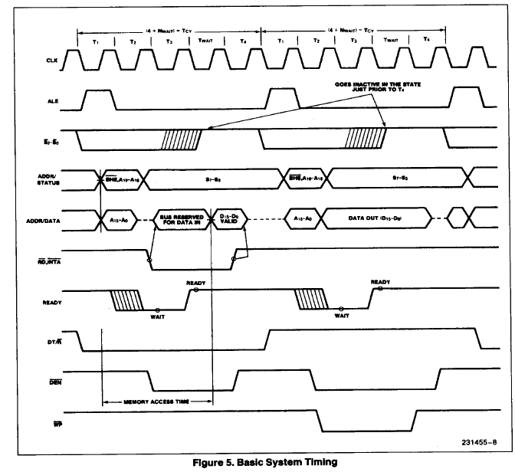
CPU对外访问

Slide 4
ARM7内核信号

Slide 5
哈佛体系结构 ARM9
哈佛结构是指程序和数据空间独立的体系结构，目的是为了减轻程序运行时的访存瓶颈，其程序指令和数据指令分开组织和存储的，执行时可以预先读取下一条指令

Slide 6
ARM7 内核示意
地址总线
数据总线

Slide 7
CPU的重要部件
R0
寄存器阵列——Register
R1
R2
寄存器是CPU重要功能部分
可存储数据、参与运算和数据访问（地址）, 是指令构成的最普遍、基础形式
也是用户使用CPU的可见底层
R3
R4
R5
R6
R7
R8
寄存器相对存贮器
数量少——一般几个至几十个
速度快——可视为CPU速度
R9
R10
R11
R12
R13(SP)
R14(LR)
R15(PC)
这里列出了ARM处理器最基本的17个寄存器 R0-15与
状态寄存器XPSR
XPSR

Slide 8
注意 R5，R0，R15[PC]
mem 0x20000006 地址及内容
注意 寄存器在机器中怎么发挥作用，寄存器普遍存在于指令操作中

Slide 9
注意 R5，R3，R1，R0， R15[PC]
mem 0x20000004 1c 地址及内容
不是讲CPU吗？
怎么又是指令？

Slide 10
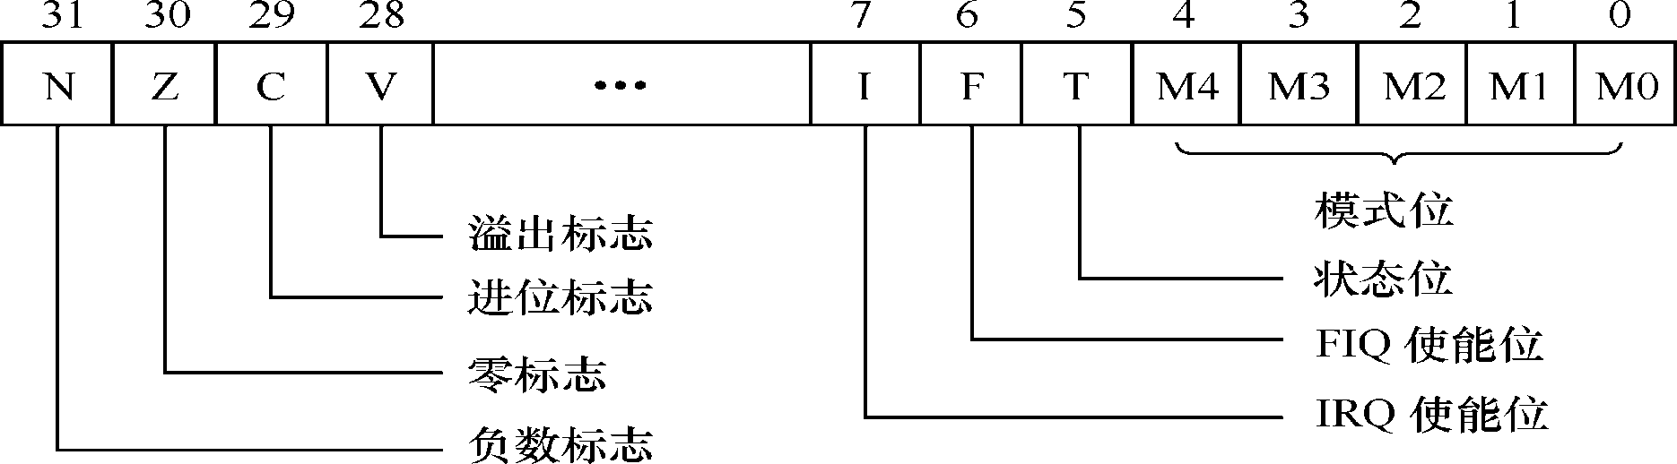
状态标志寄存器---XPSR [F]
反映了运算的结果,也包括一些重要状态位
正/负 进位/借位
< / > 0 / 非0 ....
是关系运算，条件转移的结果或依据
if ( a >b ) then S1
else S2

Slide 11
ARM处理器的N种工作运行模式
处理器模式 | CPSR:M[4:0]字段值 | 说 明 | 备 注
USR(用户) | 10000 | 正常程序工作模式 | 不能直接切换到其它模式
FIQ(快中断) | 10001 | 支持高速数据传输及通道 处理 | FIQ异常响应时进入此模式
IRQ(中断) | 10010 | 用于通用中断处理 | IRQ异常响应时进入此模式
SVC(管理) | 10011 | 操作系统保护模式 | 系统复位和软件中断响应时进 入此模式
ABT(中止) | 10111 | 用于支持虚拟内存或存储 器保护 | 实现虚拟存储器和存储器保护
UND(未定义) | 11011 | 支持硬件协处理器的软件 仿真 | 未定义指令异常响应时进入此 模式
SYS(系统) | 11111 | 用于支持操作系统的特权 任务等 | 同用户模式，但具有可以直接 切换到其它模式的特权

Slide 12
CPU的重要部件
程序计数器(Program Counter, PC)----R15
○ 也称为指令计数器或指令指针，用于存放下一条要执行指令的地址。
○ 程序开始时，PC指向程序的第一条指令的地址，CPU根据该地址读取 指令并分析，如果不是转移指令，则CPU确定该指令的长度后，将PC加上该指令的长度，使其指向下一条指令的地址。
○ 如果读取的指令是转移指令，则CPU会按照转移地址来获取指令。
○ CPU会重复执行上述过程

Slide 13
CPU的重要部件
算术逻辑单元ALU
（Arithmetic&logical Unit）
一般为整数字节8b、字16b、双字32bit
算术运算 （加+、减-，有时还包括乘*和除/）
逻辑运算（与、或、非、异或）
移位运算 （将一个字向左或向右移位或浮动特定位，移位可被认为是乘以2或除以2）。
1011 0011 1101 1111
+ - & | 1111 1100 0000 1010
——————————————
ALU
与计算器?

Slide 14
算术逻辑单元ALU
追求的是最最基本的运算类型
现实中 复杂的运算可通过多个基本运算复合、顺序完成
生活中计算器的运算类型比ALU多样、复杂、强大是正常的
受各自的指导思想决定

Slide 15
CPU的“非”重要部件
乘法器
并非所有CPU都有乘、除运算（有乘法未必有除法）
——可通过多个加减、移位及循环流程完成
这往往出于降低算术逻辑运算部件复杂度考虑
在高端处理器中,往往有浮点处理部件（FPU）——适于复杂数值计算
其复杂度较常规ALU可能大的多 ——可成为性能差别的重要标志
桶形移位器—— 移位寄存器
是数据、地址处理的基本操作类型，一般ALU都具备
因其用途多样，在这里看做是ALU前的一个处理部件
如：LDR R1,[R0,R2,LSL#2];将R0+R2*4地址处的数据读出， 保存到R1中（R0，R2的值不变）

Slide 16
CPU的重要部件
指令译码与时序控制
读取指令代码，分析指令类型
根据不同指令，通过各自时序驱动CPU内部、
外部各部分，完成指令要求的动作
从数字电路角度理解，CPU是一复杂的时序逻辑系统
由多个功能部分（模块或子系统）组成
在系统时钟（周期）下，各个部分或同步、或先后顺序，受译码的时钟信号驱动，陆续完成一条指令所需的步骤：
取指—译码—读操作数—执行—保存结果。。。
周而复始。。。。

Slide 17
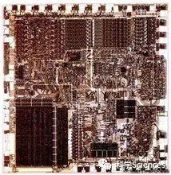
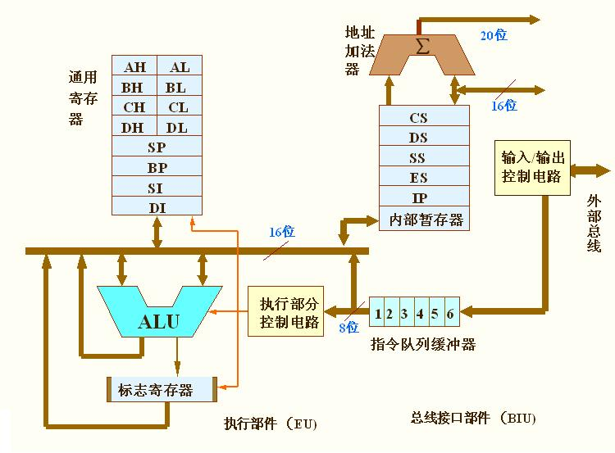
CPU的主要功能部件的观察对比——ARMv7：Intel8086

Slide 18
○ 时钟周期T
是CPU工作基本单位，所有操作以时钟周期为基准。
○ 总线周期（机器周期、CPU周期）
CPU 一次访问（存、取）操作的时间称为总线周期
可能由多个时钟周期T组成
指令不同，所需的总线周期也不同
○ 指令周期
执行一条指令所需要的时间称为指令周期。一般要几个时钟周期
流水线情况下，指令周期会有不同理解
T周期
T1
T2 T3
CPU周期
（取指令）
T4 T1
指令周期
T2 T3 T4
CPU周期
（执行指令）

Slide 19
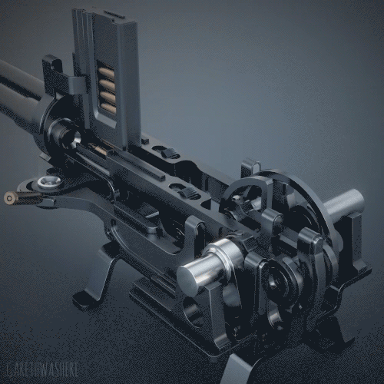
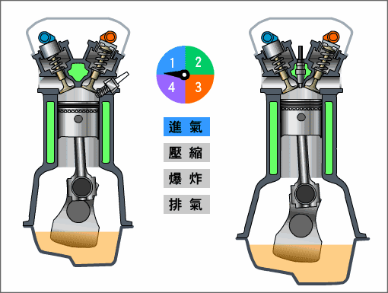
ARMv7指令周期（参考）
1、大部分算术运算和逻辑运算指令都是单周期的（乘法例外）。
2、STR指令需要增加1个总线周期。如果地址位于内部SRAM，则是2个周期；如果地址位于AHB、VPB等外设总线上（例如访问外设的寄存器），由于局部总线和外设总线桥接还有额外延时，因此需要再增加一些周期数
3、LDR指令需要增加2个总线周期。同理，如果地址位于内部SRAM，则是3个周期；如果地址在外设总线上，同样需要再增加一些周期数，
4、对于一次操作多个寄存器的STM、LDM类指令，指令周期数与STR、LDR类似，但每增加一个寄存器需要增加一个总线周期，例如当地址位于内部SRAM、寄存器个数为N时，执行周期数为1+N（STM）和2+N（LDM）。
5、无条件跳转语句和跳转语句成功跳转，需要重新填充流水线，因此至少需要3个周期（假设访问程序存储空间是单周期的）。
6、乘法指令根据操作数位数的不同，从2-5个周期都有可能
一般CPU执行一条指令可以由若干步骤组成
取指令：从内存读取一条指令存入指令寄存器（ Instruction Fetch, IF）
译码：分析指令操作码（Instruction Decode, ID）
取操作数：根据指令需要，从内存或I/O端口读取操作数（Read Data, RD）
执行：CPU执行指令（Execution, EX）
保存结果：指令执行结果写入内存或I/O端口中（ Write Back, WB ）

Slide 21
指令流水线思想
若不采用指令流水线技术，执行1条指令可能需5个机器周期，10个机器周期只能执行2条指令。
指令1
指令2
WB EX
RD
ID
IF
 |  |  |  | WB1 |  |  |  |  | WB2
 |  |  | EX1 |  |  |  |  | EX2
 |  | RD1 |  |  |  |  | RD2
 | ID1 |  |  |  |  | ID2
IF1 |  |  |  |  | IF2
CPU是复杂时序数字电路系统
指令是分步、分布在不同功能部分渐进执行
1 2 3 4 5 6 7 8 9 10
机器周期T

Slide 22
指令流水线思想
采用指令流水线技术，理想状况下，10个机器周期能执行6条指令（N-4）
指令1 指令2 … … 指令6
WB EX
RD
ID
IF
 |  |  |  | WB1 | WB2 | WB3 | WB4 | WB5 | WB6
 |  |  | EX1 | EX2 | EX3 | EX4 | EX5 | EX6 | EX7
 |  | RD1 | RD2 | RD3 | RD4 | RD5 | RD6 | RD7 | RD8
 | ID1 | ID2 | ID3 | ID4 | ID5 | ID6 | ID7 | ID8 | ID9
IF1 | IF2 | IF3 | IF4 | IF5 | IF6 | IF7 | IF8 | IF9 | IF10
1 2 3 4 5 6 7 8 9 10

Slide 23
指令流水线思想
流水线思想在微处理器出现前就被提出。鉴于一条指令的执行可以分解成多个步骤，各步骤处理分布在CPU的不同处理部件，人们就设想能否在前一条指令处理到后期环节时，让下一条指令也进入CPU，来执行其前期步骤——这思想在汽车生产等流水线中已经得到体现，也取得相应的效益提升
从前面的观察可以看到, 指令处理可能分为N个步骤
若未采用流水线，M条指令执行需要M x N个时钟。
若采用流水线， 可望在 M+N-1个时钟完成。
在最理想情况下，可以近似认为，每个时钟周期可执行一条指令——即单周期指令执行
M x N vs M
一点分析———— 越大的N，更大的收益！？
CPU的主频是提升性能的直接因素，但作为CPU技术，不是单纯依赖频率等，流水线技术也是提升性能的重要努力
实际中，因指令及应用的多样性，流水线不能完全达到”最理想 “状况运行，特别是在条件转移指令运行后，后续的指令会根据前一结果发生流程变化，这就是”流水线中断“。因此，流水线是改善CPU性能的重要技术方法，但需要客观去看待。

Slide 24
针对流水线技术，CISC与RISC面临的问题也有一定不同
CISC有更复杂的处理指令，意味有更大的N，理论上有更大的效率提升空间
但由于其指令多样，有简单与复杂指令，其处理步骤也有较大伸缩，意味其流水线设计与发挥有更大的挑战与不确定性
RISC相对类型少，处理步骤数伸缩有限，原则上有利流水线设计
但也使得其流水线长度不像CISC那么可观
发挥流水线的效能，除与应用问题密切相关外
编程设计与编译器的优化，也是重要因素
在指令数据无相关性时，可以有“乱序”运行方法存在

Slide 25
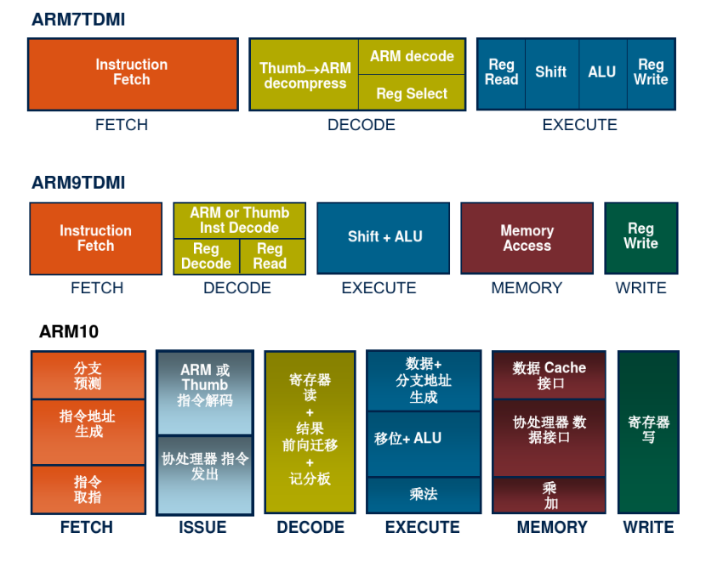
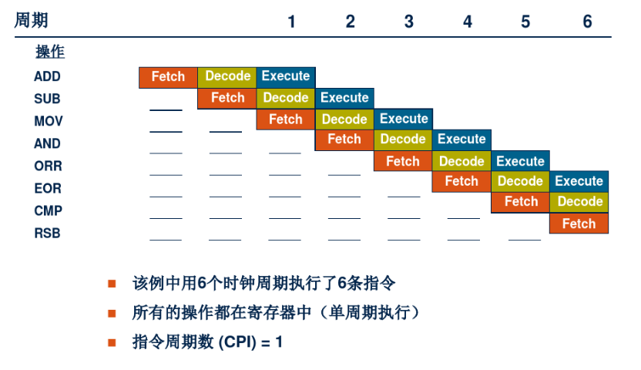
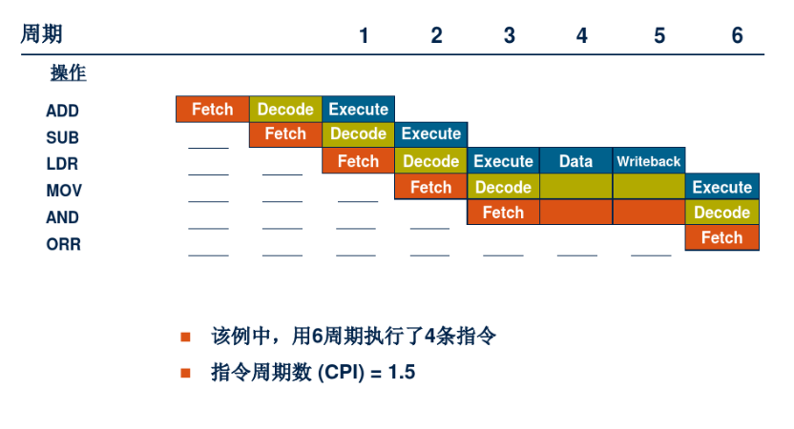

Slide 26
参考
I7属Nehalem架构，是4核心、8线程、64bit、4超标5261量发射、乱序执行的4102CPU，有165316级流水线（比专C2Q多两级）、48bit虚拟寻址和40bit物理寻属址
需要注意的是，不同思想的CPU，不能简单用主频、MIPS、流水线深度等来评价其性能水平。

Slide 27
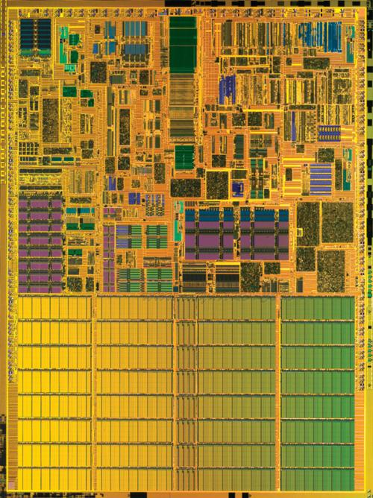
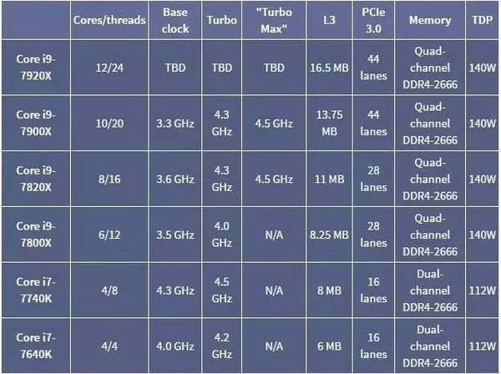
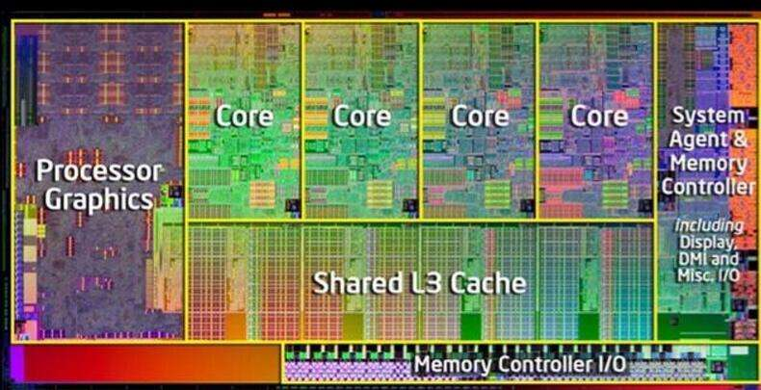
高速缓存Cache
在CPU长期发展过程中，CPU的主频快于外部存贮部件MEM，即MEM是制约CPU乃至系统性能的一个瓶颈 ---------即使早期主频尚低时，在读取数据与指令代码时，往往需要插入等待周期Tw
4+1 下降20% 2+1 下降33%
在cpu中配备高速缓存，可缓解这个矛盾。这一定程度对应了性能与复杂度。
将当前处理的指令、数据加载到内部高速Cache，分页, ”命中率“

Slide 28
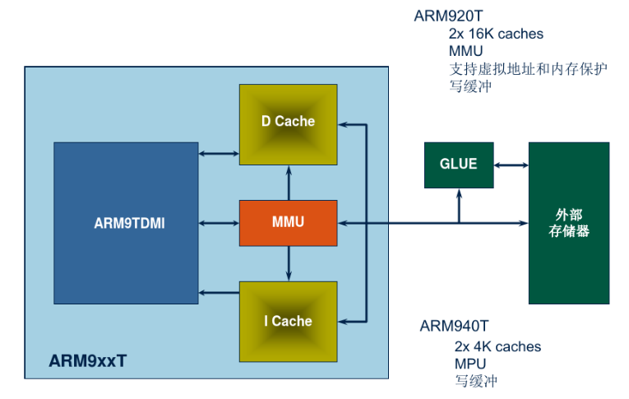
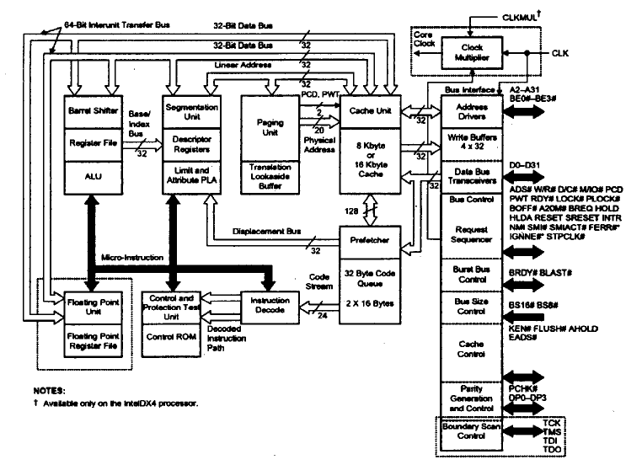
Cache 【示意参考】

Slide 29
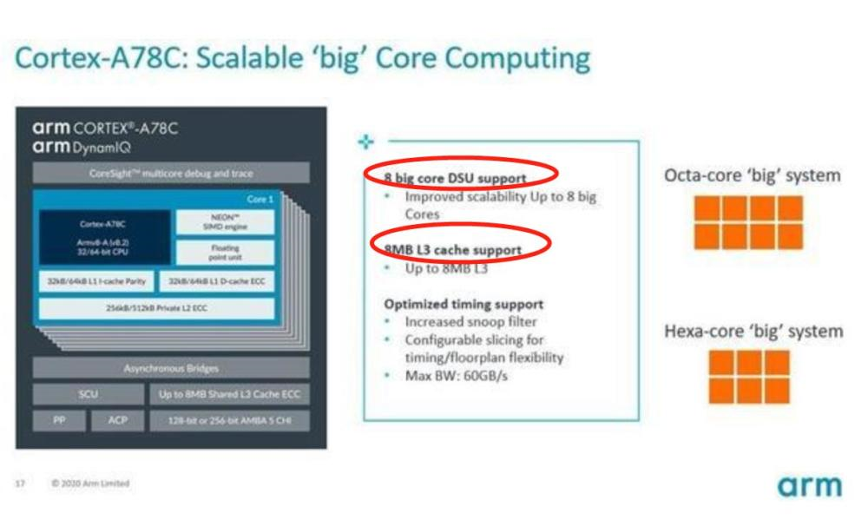
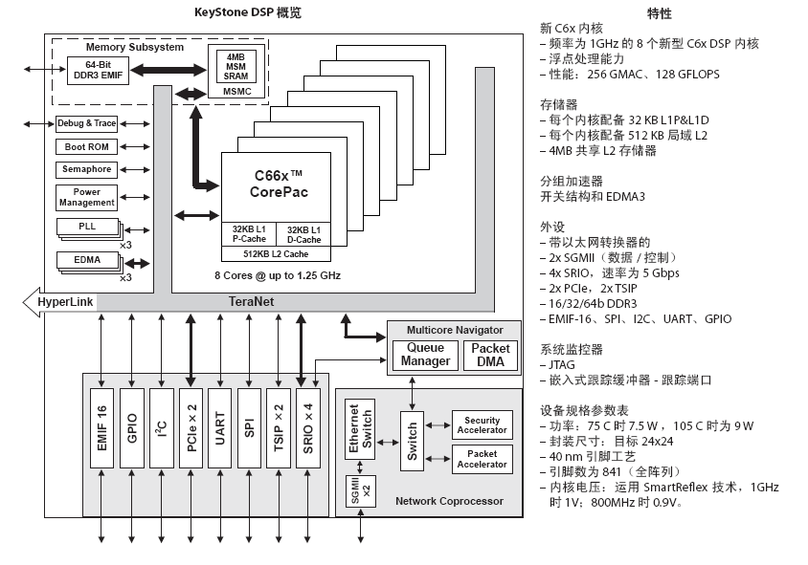
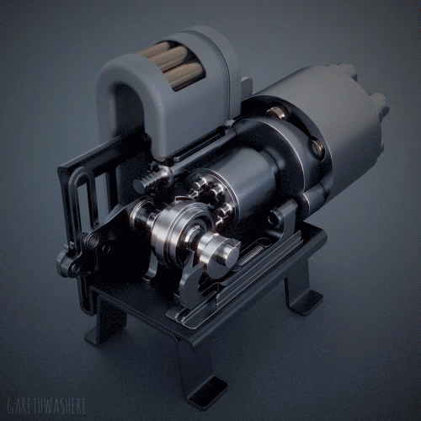
仅参考

Slide 30
CPU存贮管理 MMU
存贮管理的动因与背景
快速的的主存价格昂贵 vs
便宜的慢速大容量辅存不能快速随机读写
8G+128G 是怎么个梗？
有大量应用可能不断需要处理 vs
是否需要把所有数据、程序同时保存在MEM
即使在手机里也不断下载安装各种APP，并不断产生大量数据
少量的有限的MEM是否能满足大量应用与数据处理要求
500人的食堂能否满足2000人的服务
一个大学说培养了数十万学生，是在一个学年完成的吗？
分批进入餐厅的同学是否能得到准确、对应的服务？
。。。。。。。。。。。。

Slide 31
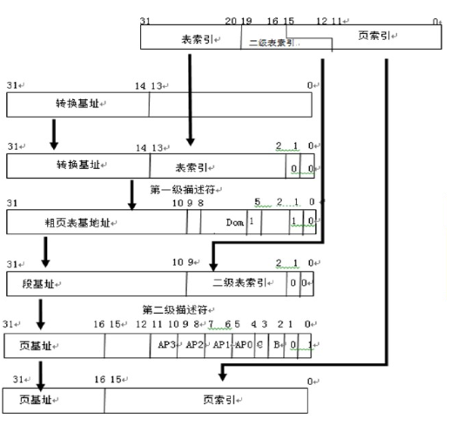

Slide 32
微处理器部分成绩构成与评定 (50分）
1. 平时成绩（10分） 到课考勤，缺课一次 -3分；缺课三次以上成绩取消
2. 课堂测试（16分） 应知应会，基本概念，少量小规模解读类， 期末
3. 实践实验（24分 =4个项目 x 6分 5次共10个机时 ）
鼓励、加强自主学习与应用认识，要求有准备的设计
1）微处理器应用与基本IO 程序 设计
2）定时器与中断
3）ADC与DMA
4) 串行接口UART 通信
各实验项目达到要求并提交设计、结果报告（电子版，含1-2个截图） 5分
（有抄袭雷同迹象的报告，取消该项目成绩）
自主、有特点或创意的扩展设计 1分

Slide 33
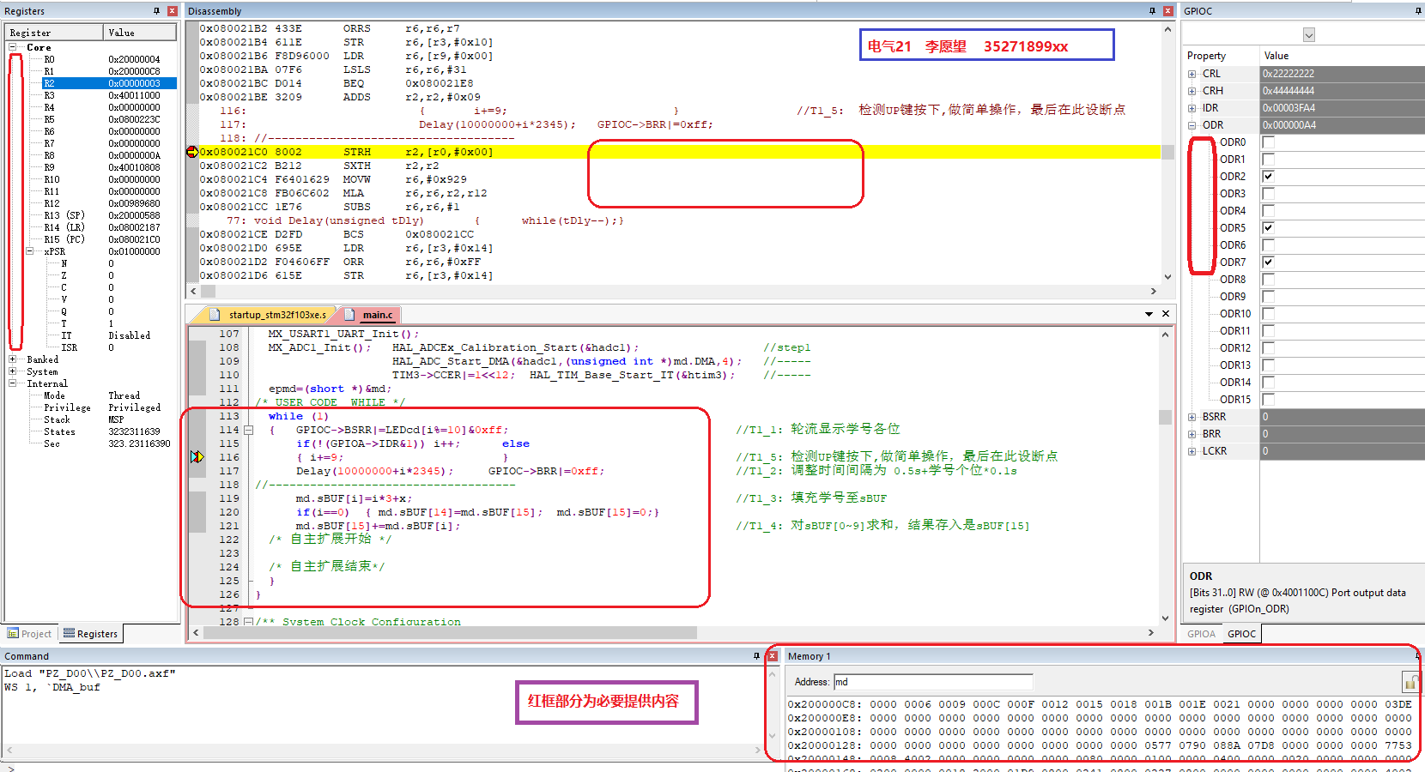
设计内容、结果展示截图参考
对要求部分给出简单解释、标注

